Slide 1
BÁO CÁO TIẾN ĐỘ · TUẦN 2 – 3
Giả thuyết trung tâm bị bác bỏ
bằng thí nghiệm đối chứng
Hai tuần: từ chỗ tưởng đã xác nhận được giả thuyết, đến chỗ phát hiện thiết kế đo có lỗ hổng,
làm lại cho sạch, và bác bỏ chính giả thuyết của mình.
Nguyễn Tấn Sang
12 tháng 9, 2026

Slide 2
NỘI DUNG
01
Những gì trình bày hôm nay
01
Câu hỏi nghiên cứu
và độ lệch của máy chấm, đã đo trước khi chạy
02
Kết quả đầu tiên
cả hai model đều sụp — tưởng đã xác nhận
03
Phát hiện
thiết kế đo có hai lỗ hổng
04
Làm lại cho sạch
năm lần chạy cô lập, có đối chứng
05
Đối chứng quyết định
và vì sao kết quả lại như vậy
06
Đề tài thu hẹp lại
phạm vi mới, và việc còn phải làm

Slide 3
CÂU HỎI NGHIÊN CỨU
02
Máy chấm tự động có làm ảo hoá
việc “tự cải thiện”?
Cho model tự sinh lời giải, dùng máy chấm tự động lọc bài đúng, rồi dạy lại chính nó, lặp nhiều
vòng. Nếu máy chấm sai có quy luật, liệu model có chỉ giỏi lên ở việc viết đúng kiểu máy chấm
ưa, thay vì giỏi toán thật?
Độ lệch máy chấm — đã đo trước khi chạy, không giả định
100%
7,8%
0%
lời giải ĐÚNG nhưng viết \dfrac
thay vì \frac bị gạch — 146/146 lần
tỉ lệ gạch nhầm bài đúng trên
MATH-500, kiểm tra thủ công
trên GSM8K — đáp án là số nguyên,
máy chấm gần như không lệch
Giả thuyết: độ lệch một chiều này lặp qua nhiều vòng sẽ làm tập train co hẹp và lệch dần → model sụp.

Slide 4
QUY TRÌNH
03
Một vòng Generate → Verify → Train
1
2
3
Generate
Verify
Train
Model sinh k lời giải cho mỗi
đề (k=8), bằng sampling.
Máy chấm so đáp án cuối với
đáp án chuẩn — chỉ giữ bài đúng.
Fine-tune LoRA trên đúng các
lời giải vừa giữ, rồi lặp lại.
Điểm mấu chốt: mỗi vòng train một adapter MỚI từ model gốc, chỉ học trên tập bài mà máy chấm đã
chấp nhận ở vòng trước. Nếu máy chấm gạch oan theo một hướng cố định, tập train mỗi vòng lệch dần
theo hướng đó — và vì tập đó do chính vòng trước sinh ra, độ lệch không tự triệt tiêu.
Hai thước đo dùng xuyên suốt: pass@1 = làm 1 lần có đúng không. pass@8 = cho làm 8 lần, có lần nào đúng không.

Slide 5
KẾT QUẢ ĐẦU TIÊN
04
Cả hai model đều sụp — tưởng đã xác nhận
ĐO TRÊN
PASS@1 VÒNG 0→4
PASS@8 VÒNG 0→4
MỨC GIẢM PASS@8
Qwen 0.5B — gộp 2 bộ đề
31,1% → 27,4%
60,5% → 54,9%
−5,6 điểm
Qwen 1.5B — gộp 2 bộ đề
50,0% → 18,6%
72,6% → 48,6%
−24,0 điểm
1.5B, tách riêng GSM8K
69,6% → 26,6%
91,4% → 65,8%
−25,6 điểm
1.5B, tách riêng MATH-500
30,4% → 10,6%
53,8% → 31,4%
−22,4 điểm
Giảm liên tục qua cả 5 vòng, không vòng nào tăng lại, model to hơn sụp nặng hơn hẳn.
Nếu dừng ở đây, đây là một kết quả rất đẹp cho giả thuyết ban đầu.
Nhưng có một chi tiết không khớp: GSM8K — bộ mà máy chấm gần như KHÔNG lệch — lại sụp nhiều nhất.

Slide 6
PHÁT HIỆN
05
Thiết kế đo có hai lỗ hổng
LỖ HỔNG 1 — hai bộ đề bị trộn chung vào MỘT adapter khi train
TỈ LỆ TRONG TẬP TRAIN
VÒNG 0
1
2
3
4
Lời giải giữ — GSM8K
2725
2551
2356
1837
1100
Lời giải giữ — MATH-500
1237
1179
1039
800
466
% GSM8K trong tập train
68,8%
68,4%
69,4%
69,7%
70,2%
Tập train luôn nghiêng ~69% về GSM8K. Điểm của MATH-500 vì thế phụ thuộc vào chuyện xảy ra bên
GSM8K, và ngược lại — không cách nào tách “tại verifier lệch” khỏi “tại lây từ bộ kia”.
LỖ HỔNG 2 — chấm điểm trên chính những đề đã dùng để chọn bài train.
Nên “sụp” có thể chỉ là hết thuộc bài, không phải mất năng lực thật.

Slide 7
LÀM LẠI CHO SẠCH
06
Năm lần chạy cô lập, có đối chứng kiểm soát biến
Tất cả: Qwen2.5-1.5B · 500 đề · 5 vòng · k=8 · tách riêng 30% đề làm đề thi chưa từng dùng để train.
LẦN CHẠY
BỘ ĐỀ
VERIFIER
SEED
GPU
A
MATH-500
gốc
0
~5 giờ
A — lặp lại
MATH-500
gốc
1
~5 giờ
B · đối chứng
MATH-500
ĐÃ VÁ
0
~5 giờ
B — lặp lại
MATH-500
ĐÃ VÁ
1
~5 giờ
C
GSM8K
gốc
0
~5,5 giờ
A và B khác nhau đúng MỘT biến: verifier có được vá hay không. Đây là thí nghiệm đối chứng mà thiết
kế cũ không thể có — và là phép thử trực tiếp cho giả thuyết của đề tài.
Tổng ~25 giờ GPU Kaggle, chia nhiều phiên; kết quả lưu sau mỗi vòng để không mất khi phiên bị ngắt.

Slide 8
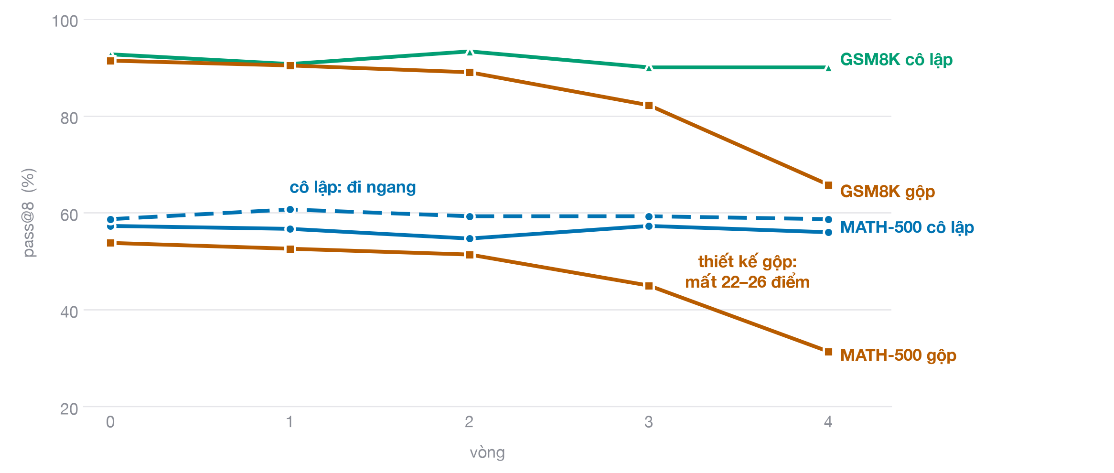
KẾT QUẢ
07
Cú sụp không tái lập khi đo đúng cách
pass@8 đo “model còn giải được bài không nếu cho thử 8 lần”. Thiết kế gộp mất 22–26 điểm;
cô lập xong thì đi ngang. Phần “mất năng lực” đến từ cách đo, không phải từ verifier.

Slide 9
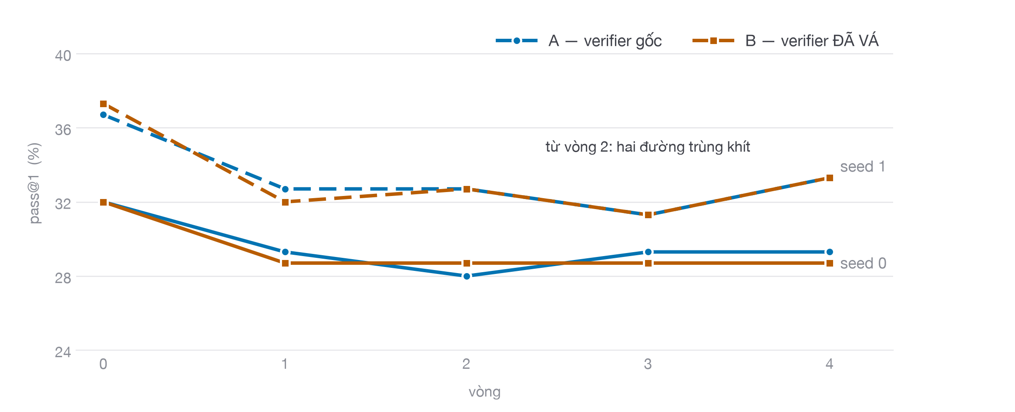
ĐỐI CHỨNG QUYẾT ĐỊNH
08
Vá verifier không thay đổi bất cứ điều gì
Hai đường nằm chồng lên nhau ở cả hai seed. Vá đúng chỗ verifier lệch — thứ mà cả đề tài đặt giả
thuyết là nguyên nhân — không tạo ra khác biệt đo được.
Đề thi 150 đề, 1 đề ≈ 0,67 điểm. Khoảng cách A–B lớn nhất là 0,6 điểm — đúng một đề.

Slide 10
VÌ SAO
Mức độ nặng khác với tần suất xảy ra
100%
0,55%
0,55%
×
=
tỉ lệ máy chấm gạch SAI
khi gặp \dfrac — nghe rất nặng
nhưng cách viết đó chỉ xuất hiện
22/4000 lời giải. GSM8K: 0 lần
nhân hai số — phần tập train bị
loại oan. Không thể gây sụp 20 điểm
Đo trực tiếp: ở vòng 0 model chưa học gì, A và B sinh ra ĐÚNG CÙNG bộ lời giải — khác nhau duy nhất là
verifier nào chấm. Bản vá đổi kết quả của 0 đề (seed 0) và 1 đề (seed 1) trên 150 đề.
Các con số “verifier sai X%” trong bài báo khác đều là mức-nặng-có-điều-kiện. Tác động thật = mức nặng × tần suất.

Slide 11
ĐỀ TÀI THU HẸP LẠI
10
Từ ‘phát hiện cơ chế gây hại’ sang ‘cảnh báo cách đo’
ĐÃ BỊ BÁC BỎ
TUYÊN BỐ MỚI
“Verifier lệch vì văn phong gây
sụp năng lực trong self-training
lặp vòng.”
“Gộp nhiều bộ đề vào một lần train,
cộng với chấm điểm trên chính đề đã
học, đủ để tạo ra hiện tượng ‘sụp’ giả.”
Bị bác bỏ bởi chính thí nghiệm đối chứng
dựng ra để kiểm tra nó — đo trực tiếp,
2 lần lặp độc lập.
Kèm quy tắc đọc số: tác động thật của một
lỗi verifier = mức nặng × tần suất, và tần
suất phải đo trong chính pipeline của mình.
Phạm vi hẹp hơn dự tính ban đầu, nhưng trung thực và tra lại được — và cái bẫy phương pháp này đang
khá phổ biến, nên vẫn là đóng góp dùng lại được.

Slide 12
CÂU HỎI CÒN MỞ
11
Một khả năng chưa loại trừ được
Trong cả 7 lần chạy, pass@1 luôn rớt ~3 điểm ở vòng 1 rồi đứng yên. Nhưng STaR, RFT, ReST-EM
đều báo cáo self-training làm model KHÁ LÊN. Vì sao của em ngược?
Cách giải thích tầm thường chưa loại trừ: model đã được tinh chỉnh kỹ sẵn. Một lần SFT ngắn (~40 bước)
có thể chỉ làm nó xê dịch khỏi trạng thái đã tinh chỉnh — bất kể dạy nó bằng dữ liệu gì.
THÍ NGHIỆM PHÂN ĐỊNH — đã viết code xong, đang chờ GPU
Nếu KHÁ LÊN
Nếu CŨNG RỚT
vòng lặp lành mạnh → “học từ output của chính mình”
đúng là cái gây hại. Đề tài có phát hiện dương.
cú rớt là chi phí của SFT, không phải của self-training
→ phải viết lại kết luận lần nữa.
Chạy lại đúng vòng lặp nhưng dạy bằng lời giải mẫu của bộ đề, thay vì lời giải model tự sinh.

Slide 13
THẢO LUẬN
12
Giới hạn — nói trước, không giấu
01
Đề thi chỉ 150 đề
Một đề ≈ 0,67 điểm. Riêng việc đổi cách bốc đề thi đã làm điểm vòng 0 lệch 4,7 điểm — lớn hơn cả hiệu ứng đang đo.
02
Chỉ mới 2 lần lặp cho A và B
C và các lần chạy cũ mới 1 lần. Chưa đủ để nói chắc về cú rớt 12,7 điểm của GSM8K.
03
So sánh cũ–mới đổi 3 thứ cùng lúc
Bỏ gộp, thêm đề thi riêng, giảm số đề. Nên kết luận bác bỏ chỉ dựa trên so sánh A với B — hai lần chạy giống hệt, khác đúng một biến.

Slide 14
TÓM TẮT
13
Hai tuần, và việc tiếp theo
Thí nghiệm đối chứng bác bỏ giả thuyết trung tâm của đề tài. Nguyên nhân đã đo được: lỗi verifier
tuy nặng 100% nhưng chỉ xảy ra ở 0,55% lời giải. Đề tài chuyển sang cảnh báo về cách đo —
hẹp hơn, nhưng đứng vững.
ĐÃ LÀM
7 lần chạy (~40 giờ GPU), phát hiện và sửa lỗ hổng thiết kế đo, dựng thí nghiệm đối chứng.
KẾT QUẢ
bác bỏ giả thuyết ban đầu, và đo được nguyên nhân vì sao nó không đúng.
PHÁT HIỆN
mức-nặng × tần-suất — quy tắc đọc lại mọi con số verifier-bias, kể cả của bài khác.
ĐANG CHẠY
thí nghiệm phân định “chi phí SFT” với “tác hại của self-training”.
Cảm ơn thầy đã theo dõi — rất mong nhận góp ý.

